Slide 1


丰台区2025~2026学年度第一学期一模练习
语文学科 语言基础运用
阅卷： 孟繁岩 徐玉娟

Slide 2
试题分析
一、试题回放
20. 语言基础运用（共6分）
①1月27日，中国科学院大学星际航行学院正式揭牌成立。②与传统航空航天专业聚焦近地轨道、载人航天不同，这所全新的学院剑指深空探测的星辰大海，核心任务就是克服星际动力、行星宜居性评估、深空远距离通信等一系列“卡脖子”的关键难题。③从近地到深空，人类探索宇宙的脚步，迈向了更远的征程。④我们经历了从坚信地球是宇宙中心到认清我们不过是宇宙一隅的渺小存在的过程。⑤在这个过程中里，人类的骄傲之心渐渐熄灭，但______。⑥“我们不可能永远幸福地停留在无所知的状态中。”萨根的这句话，道破了所有探索者的初心。⑦宇宙从不辜负那些敢于做梦，更敢于行动的物种，而人类的命运，终将与星辰紧密相连。
（2）请在第⑤句横线处将句子补充完整。要求：使上下文语意连贯，与上文画线部分结构基本一致，不超过15个字。将答案写在答题卡上。（3分）
. .
均分2.3

Slide 3
试题分析
本题旨在考查学生在具体语境中补写语句的能力，要求做到语意连贯且结构一致。
首先，需要分析语境。第⑤句位于文段中部，起到承上启下的作用。画线部分“人类的骄傲之心渐渐熄灭”与前文“我们不过是宇宙一隅的渺小存在”相呼应，表达了人类在认识宇宙后谦卑心态的建立。横线处由“但”字引导，表示转折，因此所填内容应与“骄傲之心渐渐熄灭”形成对比，形成一消一长的转折逻辑，表达出人类在认知提升后另一种积极向上的精神或状态的兴起。
其次，需要分析结构要求。“与上文画线部分结构基本一致”是本题的关键要求。上文画线部分“人类的骄傲之心渐渐熄灭”是一个主谓短语，其结构为：“（定语+）中心语（主语）+ 状语 + 动词（谓语）”。因此，补写部分也应采用“（定语+）中心语（主语）+ 状语 + 动词（谓语）”的结构。
综合来看，答案需满足：
1. 语意上：与“骄傲之心渐渐熄灭”构成转折，表达出探索精神、求知欲望等积极内涵的增强。
2. 结构上：与“A的B渐渐（逐渐、日益等）C”的结构基本一致，大的结构是主谓式，主谓前有修饰语，但修饰语长短不做限定。

Slide 4
评分标准
【参考答案】
20.（1）（3分）A
（2）（3分）【答案示例】探索之魂日渐炽烈
【评分标准】语意连贯2分，结构基本一致1分。

Slide 5
评分标准
【评分细则】说明：错字扣了1分。探所/庞薄（庞博）/雄雄燃烧/燃燃升起/遂渐
● 3分：补写内容完整、语意连贯、无语病，且与上文画线部分结构基本一致。
*示例：探索之魂日渐炽烈/好奇之梦渐渐点亮/求知之欲与日俱增/探索之志愈发强烈/人类探索宇宙的坚毅之心渐渐明亮/对宇宙的探索之心越发炽热
说明：开头把“但”又抄写一遍的正常赋分。
● 2分：
*语意连贯，但结构与前句不一致。
探索之心却愈发强烈（日益旺盛）/求知之志却冉冉生辉（“却”与原文“但”重复）
探索之心日益增强，好奇心增强。（写成两句话，扣结构分）
探索的热情燃烧得愈发热烈（带补语或写成主谓宾式）
*结构基本一致，但语意连贯性稍弱。
人类的探索之心永不熄灭（从未消磨）/探索精神永不止息/人类的好奇探索之心仍在燃烧。
（很多属于此类：陈述的不是渐长渐强的状态，而是一个静止、持续或瞬间的状态）
人类的谦虚之心日益增长（与“骄傲之心”构成对比，但未体现“探索”主题，与下文衔接生硬）
● 1分：
*语意只有部分正确，且结构完全不一致。
仍坚持探索的初心/并不会磨灭我们探索宇宙的脚步/也激发了对宇宙的探索之心
*结构基本一致，但内容与语境不符。
我们对自我的认知逐渐清晰/与宇宙的沟通日渐密切/
● 0分：*补写内容与语境不符、逻辑矛盾或出现严重语病。
也向着世界的真理进发/加深了人类对宇宙与命运的了解/人类终会担起时代的大梁/我们要脚踏实地，心存希望。

Slide 6
失误原由
1.审题不清，忽略结构要求：本题明确要求“与上文画线部分结构基本一致”，但部分考生只关注了语意的连贯，忽视了句式结构上的模仿，导致补写的句子虽通顺但结构不符，从而失分。
2.逻辑关系把握不准：未能准确理解“但”字的转折含义，补写的内容与“骄傲之心渐渐熄灭”构成并列或顺承关系，而非对比关系。
3.关键词选择不当：补写内容未能紧扣文段核心“探索”主题，而是选择了“谦虚”“敬畏”等与前文关联更紧密的词，导致与后文萨根的名言及“探索者的初心”衔接不畅。
4.语法知识欠缺：不能准确分析画线部分的结构，导致补写的句子结构混乱，改后出现语病。

Slide 7
备考建议
1.强化审题训练：在日常练习中，引导学生圈画出题目的所有要求，特别是像“结构基本一致”“不超过XX字”这类限定性条件，培养细致审题的习惯。
2.加强语境与逻辑分析：选取典型文段，训练学生通过关联词（如“但”“然而”“因此”）、上下文内容来推断句子间的逻辑关系（转折、因果、递进等），提升语意连贯的把控能力。
3.夯实语法基础，规范句式结构：针对学生句式仿写能力薄弱的问题，加强短语结构（主谓、动宾、偏正等）和单句成分的分析训练。通过“仿写句子”“补写句子”等专项练习，让学生掌握在特定语境下构建符合语法规范和结构要求的句子的能力。
4.提升精准表达意识：引导学生不仅要“写对”，还要“写好”。比较不同答案在语意精准度、逻辑严密性上的细微差别，鼓励学生选择最贴切、最简洁的表达。

Slide 8
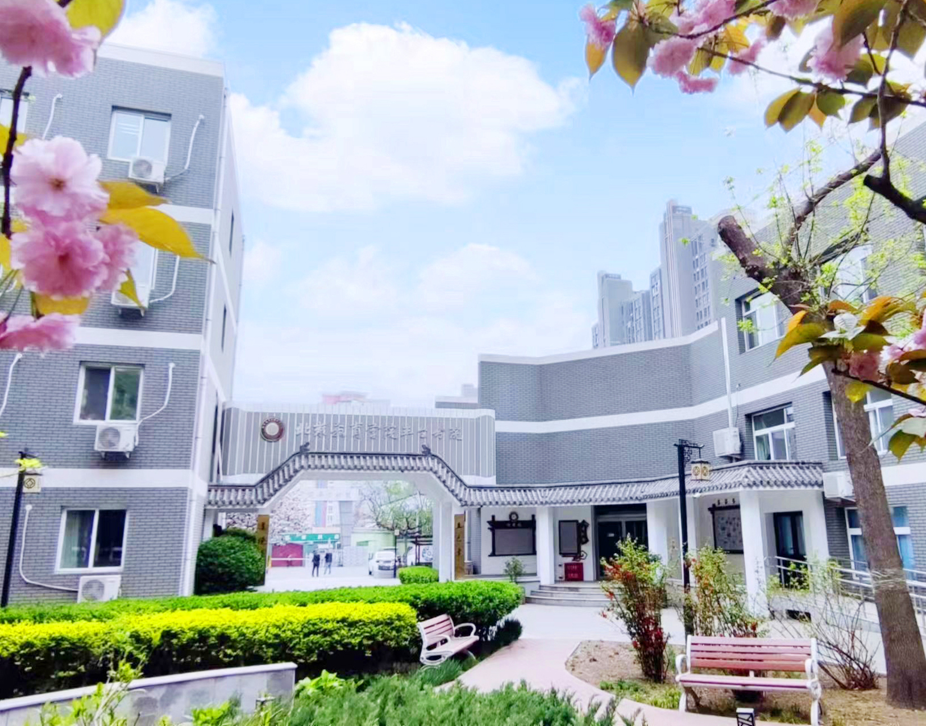
感谢大家的支持，希望能给老师们带来启示！

